Slide 3
第十章 电路及其应用
第1讲 电路的基本概念和规律

Slide 4

必备知识·强基固本
关键能力·核心突破

Slide 5
课标要求
了解串、并联电路电阻的特点；理解电功、电功率及焦耳定律，能用焦耳定
律解释生产生活中的热现象。

Slide 6
必备知识·强基固本

Slide 7
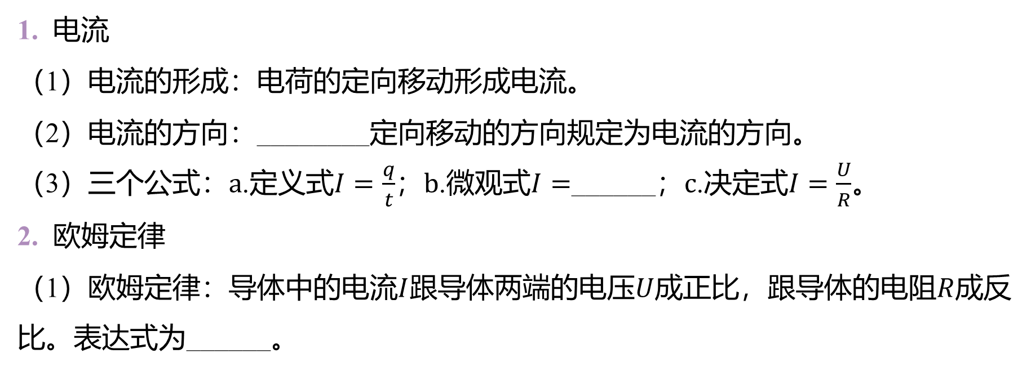

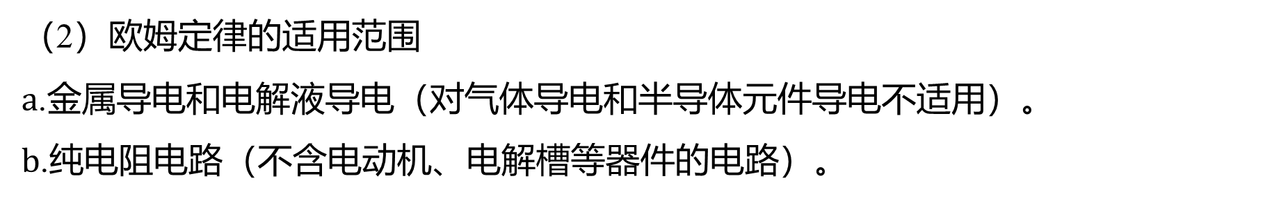

一、电流、欧姆定律
1. 电流
（1）电流的形成：电荷的定向移动形成电流。
（2）电流的方向：________定向移动的方向规定为电流的方向。
（3）三个公式：$a$.定义式$I=\frac{q}{t}$；$b$.微观式$I=$______；$c$.决定式$I=\frac{U}{R}$ 。
2. 欧姆定律
（1）欧姆定律：导体中的电流$I$跟导体两端的电压$U$成正比，跟导体的电阻$R$ 成反
比。表达式为______。
正电荷
$nqSv$
$I=\frac{U}{R}$
（2）欧姆定律的适用范围
$a$ .金属导电和电解液导电（对气体导电和半导体元件导电不适用）。
$b$ .纯电阻电路（不含电动机、电解槽等器件的电路）。

Slide 8
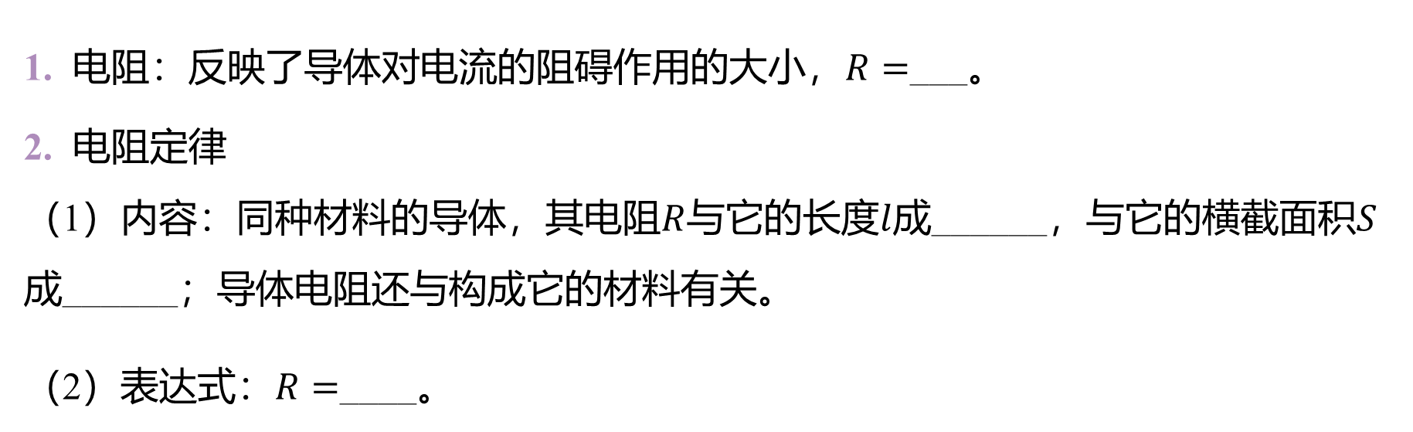


二、电阻、电阻率、电阻定律
1. 电阻：反映了导体对电流的阻碍作用的大小，$R=$ _ __。
2. 电阻定律
（1）内容：同种材料的导体，其电阻$R$与它的长度$l$成______，与它的横截面积$S$
成______；导体电阻还与构成它的材料有关。
（2）表达式：$R=$ _ ___。
$\frac{U}{I}$
正比
反比
$ρ\frac{l}{S}$

Slide 9
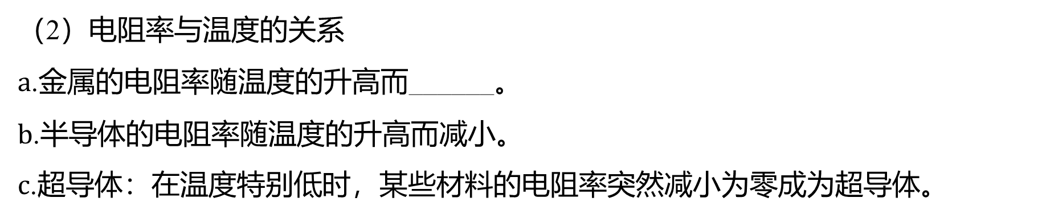
3. 电阻率
（1）物理意义：反映制作导体的材料__________好坏的物理量，是导体材料本身
的属性。
导电性能
（2）电阻率与温度的关系
$a$ .金属的电阻率随温度的升高而______。
$b$ .半导体的电阻率随温度的升高而减小。
$c$ .超导体：在温度特别低时，某些材料的电阻率突然减小为零成为超导体。
增大

Slide 10
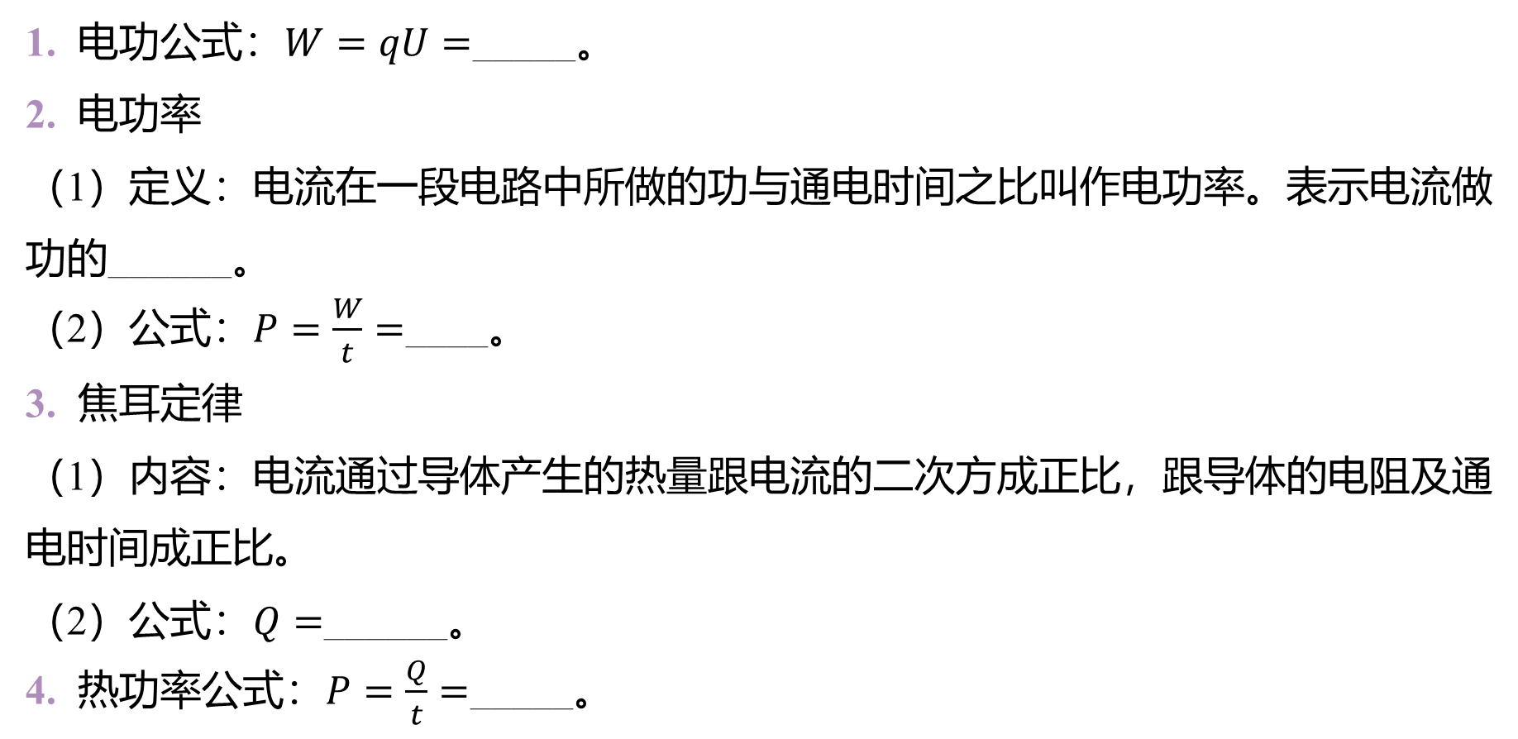




三、电功、电功率、焦耳定律
1. 电功公式：$W=qU=$ _____。
2. 电功率
（1）定义：电流在一段电路中所做的功与通电时间之比叫作电功率。表示电流做
功的______。
（2）公式：$P=\frac{W}{t}=$ ____。
3. 焦耳定律
（1）内容：电流通过导体产生的热量跟电流的二次方成正比，跟导体的电阻及通
电时间成正比。
（2）公式：$Q=$ ______。
4. 热功率公式：$P=\frac{Q}{t}=$ _____。
$UIt$
快慢
$UI$
$I^{2}Rt$
$I^{2}R$

Slide 11
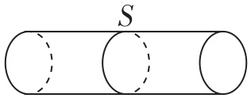
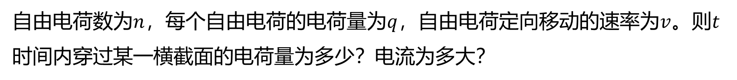
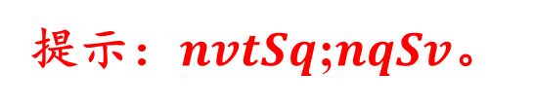

教材挖掘 （人教版必修第三册第十一章第1节）
如图所示，设某导体的横截面积为$S$ ，导体中单位体积的
自由电荷数为$n$，每个自由电荷的电荷量为$q$，自由电荷定向移动的速率为$v$。则$t$
时间内穿过某一横截面的电荷量为多少？电流为多大？
_____________________
提示：$nvtSq$;$nqSv$。

Slide 12
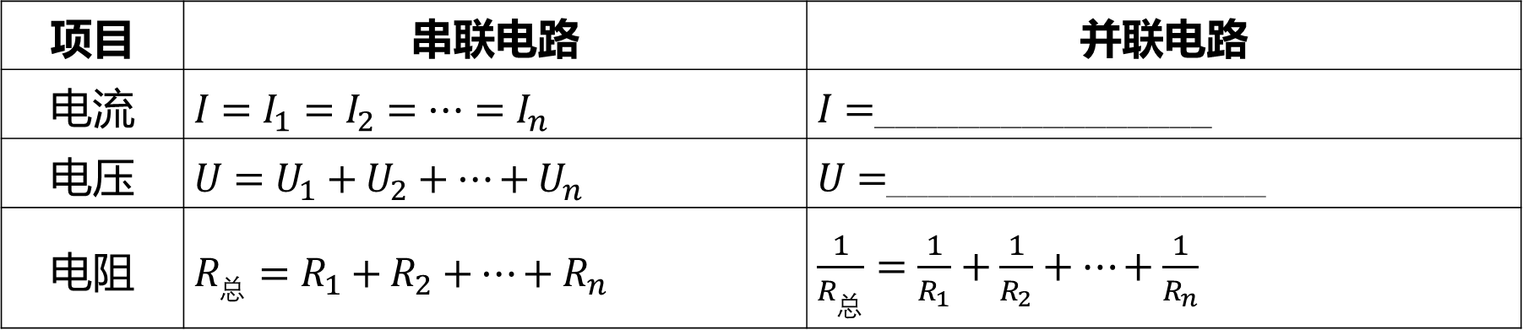


四、串、并联电路的特点
项目 | 串联电路 | 并联电路
电流 | $I=I_{1}=I_{2}=⋯=I_{n}$ | $I=$ ________________
电压 | $U=U_{1}+U_{2}+⋯+U_{n}$ | $U=$ __________________
电阻 | $R_{总}=R_{1}+R_{2}+⋯+R_{n}$ | $\frac{1}{R_{总}}=\frac{1}{R_{1}}+\frac{1}{R_{2}}+⋯+\frac{1}{R_{n}}$
$I_{1}+I_{2}+⋯+I_{n}$
$U_{1}=U_{2}=⋯=U_{n}$

Slide 13
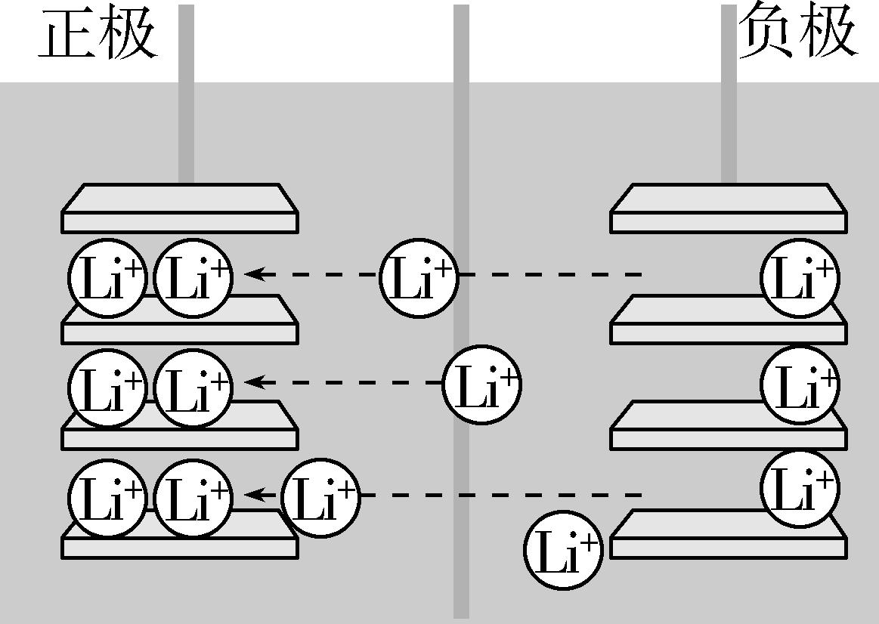
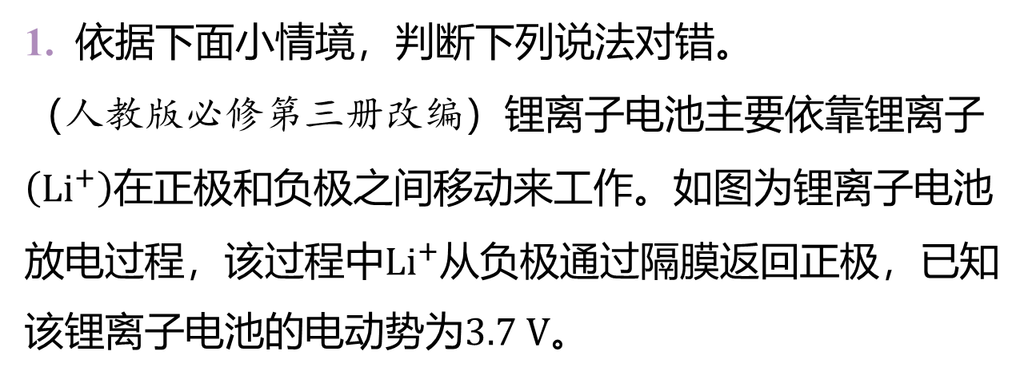
自主评价
1. 依据下面小情境，判断下列说法对错。
（人教版必修第三册改编）锂离子电池主要依靠锂离子
$\left({Li}^{+}\right)$ 在正极和负极之间移动来工作。如图为锂离子电池
放电过程，该过程中${Li}^{+}$ 从负极通过隔膜返回正极，已知
该锂离子电池的电动势为$3.7 V$ 。
×
（1） 非静电力做的功越多，电动势越大。( )
×
（2） 移动一个锂离子，需要消耗电能$3.7 J$ 。( )
×
（3） “毫安时”$\left(mA⋅h\right)$ 是电池储存能量的单位。( )
√
（4） 锂离子电池放电时，电池内部静电力做负功，化学能转化为电能。( )

Slide 14
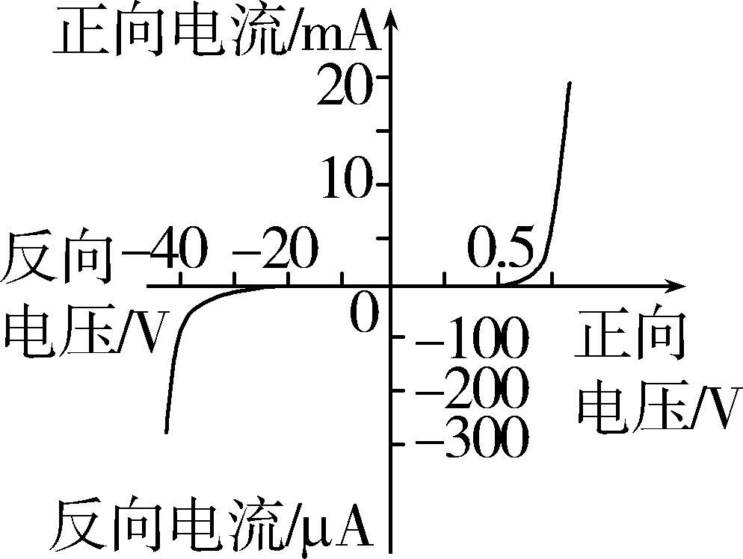
2. （人教版必修第三册改编）如图所示，是某晶体二极管的伏安特性曲线，下列
说法正确的是( )
C
A. 加正向电压时，二极管电阻较小，且随着电压的增大而增大
B. 加反向电压时，二极管电阻较大，无论加多大电压，电流
都很小
C. 无论是加正向电压还是加反向电压，电压和电流都不成正
比，所以二极管是非线性元件
D. 二极管加正向电压时，电流随电压变化是一条直线

Slide 15
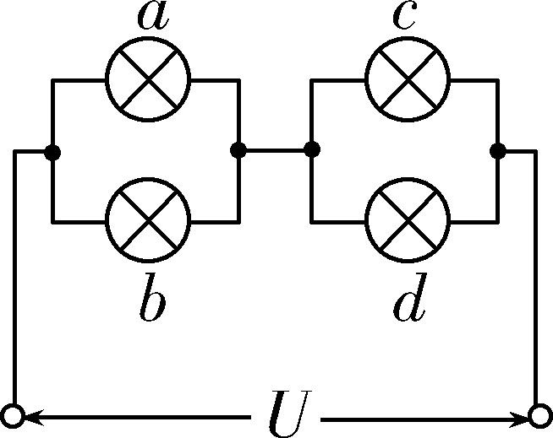
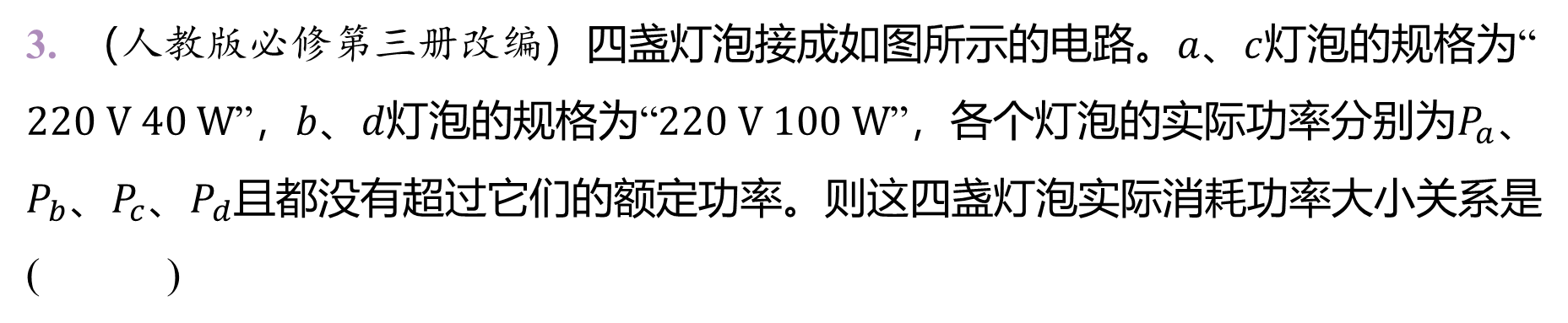
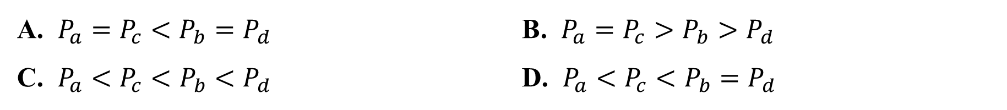
3. （人教版必修第三册改编）四盏灯泡接成如图所示的电路。$a$、$c$ 灯泡的规格为“
$220 V 40 W$”，$b$、$d$灯泡的规格为“$220 V 100 W$”，各个灯泡的实际功率分别为$P_{a}$ 、
$P_{b}$、$P_{c}$、$P_{d}$ 且都没有超过它们的额定功率。则这四盏灯泡实际消耗功率大小关系是
( )
A
A. $P_{a}=P_{c}<P_{b}=P_{d}$ B. $P_{a}=P_{c}>P_{b}>P_{d}$
C. $P_{a}<P_{c}<P_{b}<P_{d}$ D. $P_{a}<P_{c}<P_{b}=P_{d}$

Slide 16
关键能力·核心突破

Slide 17
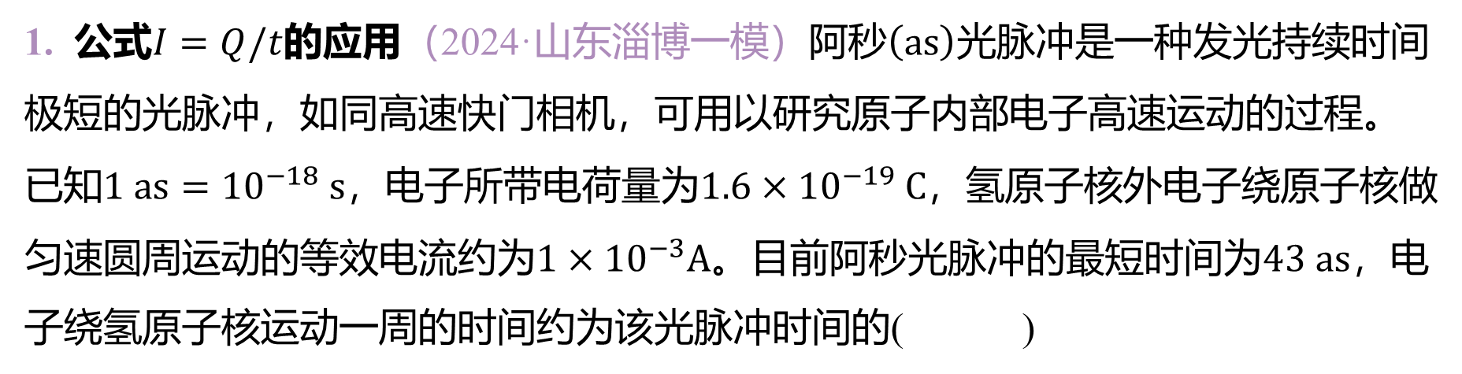
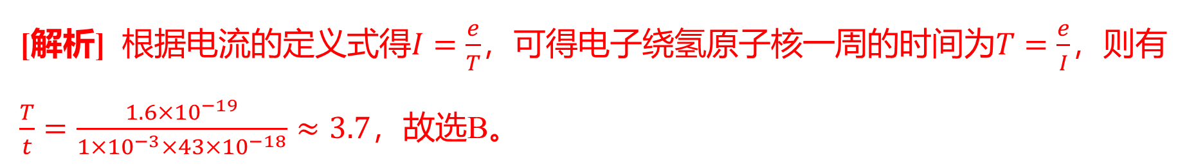
考点一 电流、电阻、电阻定律的理解及应用
1. 公式$I=Q/t$的应用（2024·山东淄博一模）阿秒$\left(as\right)$ 光脉冲是一种发光持续时间
极短的光脉冲，如同高速快门相机，可用以研究原子内部电子高速运动的过程。
已知$1 as={10}^{−18} s$，电子所带电荷量为$1.6×{10}^{−19} C$ ，氢原子核外电子绕原子核做
匀速圆周运动的等效电流约为$1×{10}^{−3}A$。目前阿秒光脉冲的最短时间为$43 as$ ，电
子绕氢原子核运动一周的时间约为该光脉冲时间的( )
B
A. 2.8倍 B. 3.7倍 C. 4.2倍 D. 5.5倍
[解析] 根据电流的定义式得$I=\frac{e}{T}$，可得电子绕氢原子核一周的时间为$T=\frac{e}{I}$ ，则有
$\frac{T}{t}=\frac{1.6×{10}^{−19}}{1×{10}^{−3}×43×{10}^{−18}}≈3.7$ ，故选B。

Slide 18
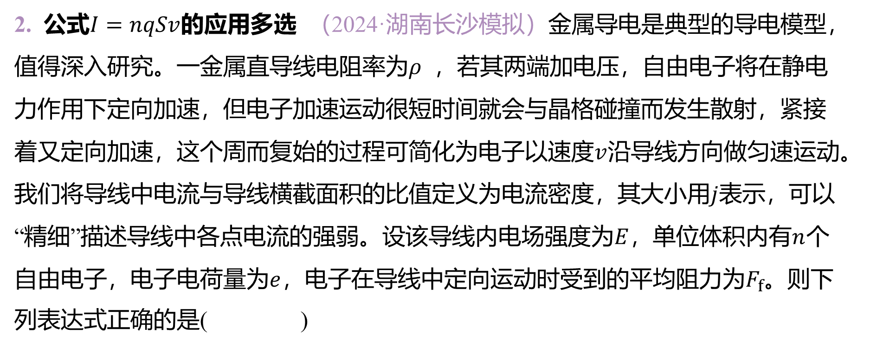
2. 公式$I=nqSv$ 的应用多选 （2024·湖南长沙模拟）金属导电是典型的导电模型，
值得深入研究。一金属直导线电阻率为$ρ$ ，若其两端加电压，自由电子将在静电
力作用下定向加速，但电子加速运动很短时间就会与晶格碰撞而发生散射，紧接
着又定向加速，这个周而复始的过程可简化为电子以速度$v$ 沿导线方向做匀速运动。
我们将导线中电流与导线横截面积的比值定义为电流密度，其大小用$j$ 表示，可以
“精细”描述导线中各点电流的强弱。设该导线内电场强度为$E$，单位体积内有$n$ 个
自由电子，电子电荷量为$e$，电子在导线中定向运动时受到的平均阻力为$F_{f}$ 。则下
列表达式正确的是( )
BCD
A. $ρ=nev$ B. $j=nev$ C. $E=ρj$ D. $F_{f}=ne^{2}ρv$

Slide 19
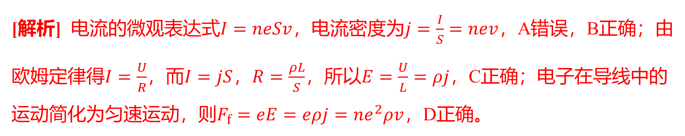
[解析] 电流的微观表达式$I=neSv$，电流密度为$j=\frac{I}{S}=nev$ ，A错误，B正确；由
欧姆定律得$I=\frac{U}{R}$，而$I=jS$，$R=\frac{ρL}{S}$，所以$E=\frac{U}{L}=ρj$ ，C正确；电子在导线中的
运动简化为匀速运动，则$F_{f}=eE=eρj=ne^{2}ρv$ ，D正确。

Slide 20
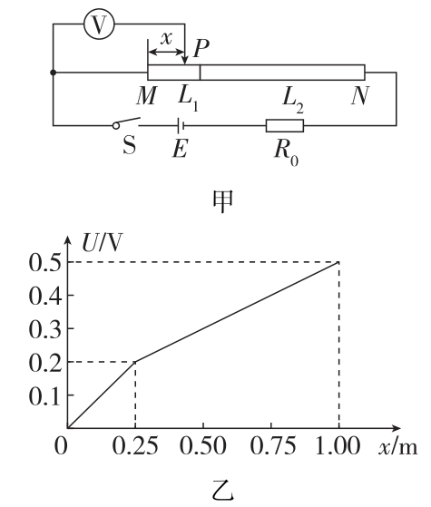
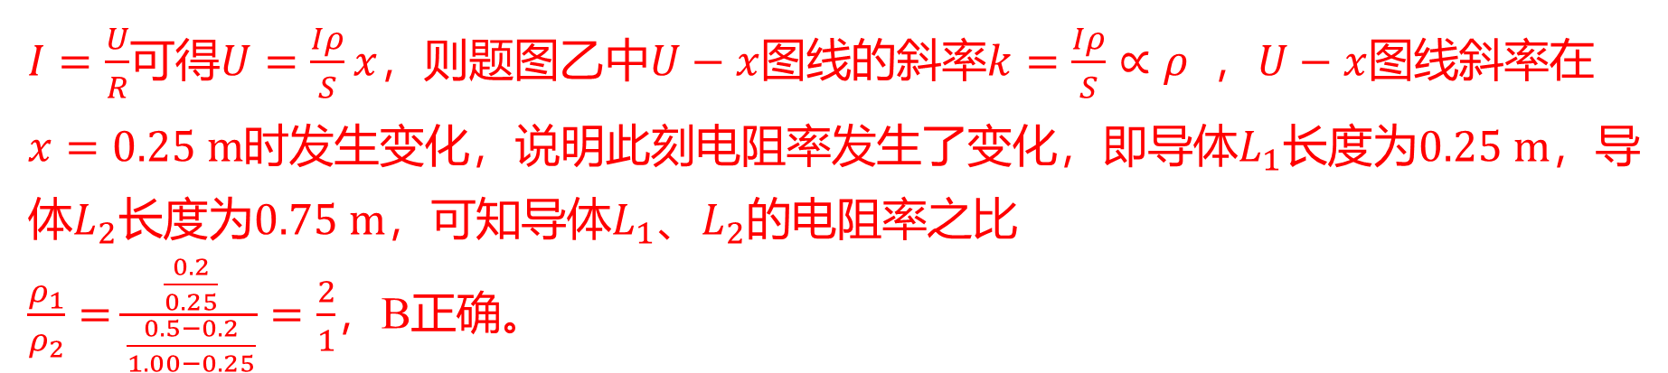
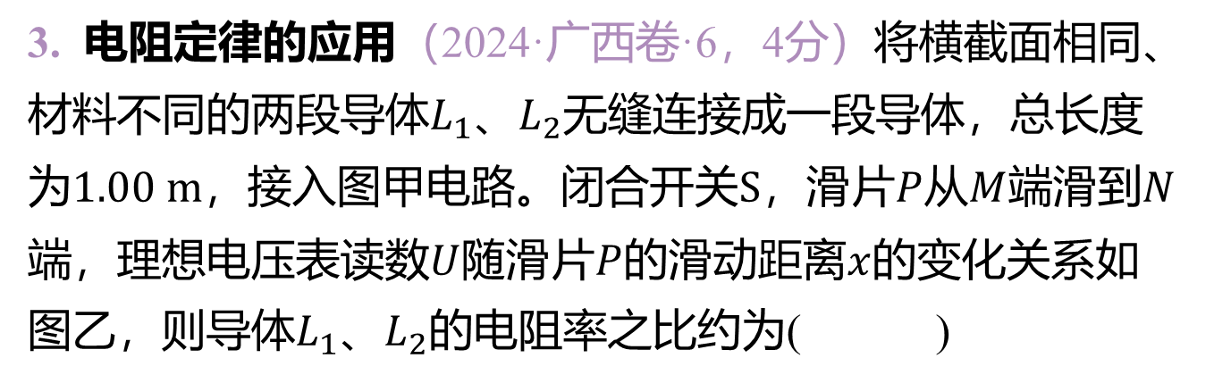
3. 电阻定律的应用（2024·广西卷·6，4分）将横截面相同、
材料不同的两段导体$L_{1}$、$L_{2}$ 无缝连接成一段导体，总长度
为$1.00 m$，接入图甲电路。闭合开关$S$，滑片$P$从$M$端滑到$N$
端，理想电压表读数$U$随滑片$P$的滑动距离$x$ 的变化关系如
图乙，则导体$L_{1}$、$L_{2}$ 的电阻率之比约为( )
B
A. $2:3$ B. $2:1$ C. $5:3$ D. $1:3$
[解析] 根据电阻定律可知，电阻$R=ρ\frac{x}{S}$ ，结合欧姆定律
$I=\frac{U}{R}$可得$U=\frac{Iρ}{S}x$，则题图乙中$U−x$图线的斜率$k=\frac{Iρ}{S}∝ρ$ ，$U−x$ 图线斜率在
$x=0.25 m$时发生变化，说明此刻电阻率发生了变化，即导体$L_{1}$长度为$0.25 m$ ，导
体$L_{2}$长度为$0.75 m$，可知导体$L_{1}$、$L_{2}$ 的电阻率之比
$\frac{ρ_{1}}{ρ_{2}}=\frac{\frac{0.2}{0.25}}{\frac{0.5−0.2}{1.00−0.25}}=\frac{2}{1}$ ，B正确。

Slide 21
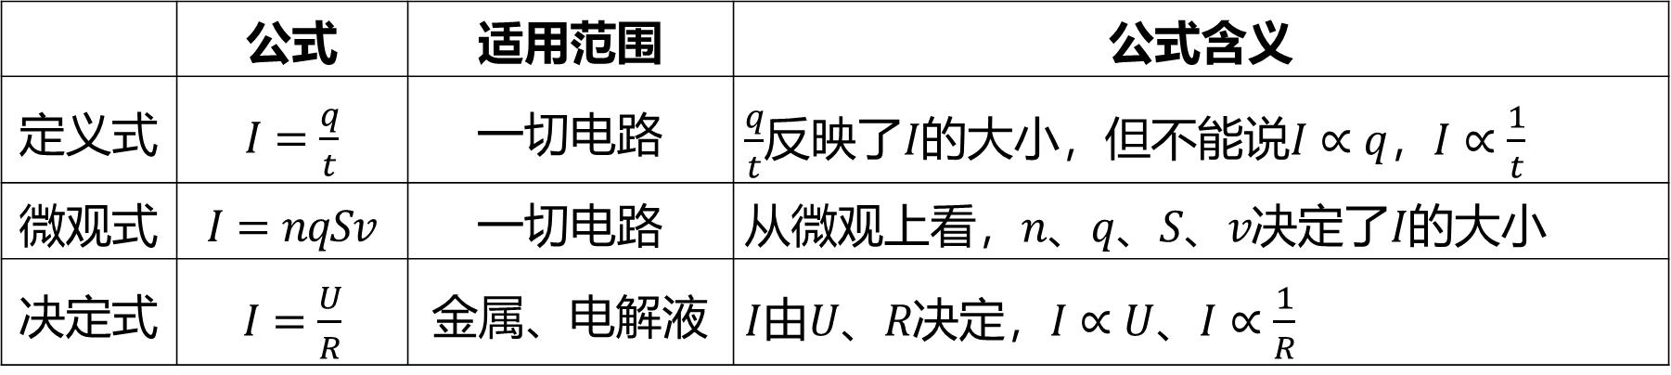
核心提炼
1.三个电流表达式的比较
 | 公式 | 适用范围 | 公式含义
定义式 | $I=\frac{q}{t}$ | 一切电路 | $\frac{q}{t}$反映了$I$的大小，但不能说$I∝q$，$I∝\frac{1}{t}$
微观式 | $I=nqSv$ | 一切电路 | 从微观上看，$n$、$q$、$S$、$v$决定了$I$ 的大小
决定式 | $I=\frac{U}{R}$ | 金属、电解液 | $I$由$U$、$R$决定，$I∝U$、$I∝\frac{1}{R}$

Slide 22
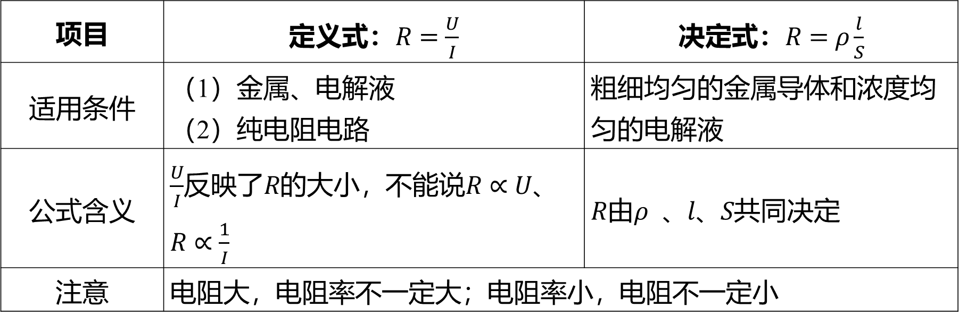
2.电阻定义式和决定式的比较
项目 | 定义式：$R=\frac{U}{I}$ | 决定式：$R=ρ\frac{l}{S}$
适用条件 | （1）金属、电解液 （2）纯电阻电路 | 粗细均匀的金属导体和浓度均 匀的电解液
公式含义 | $\frac{U}{I}$反映了$R$的大小，不能说$R∝U$ 、 $R∝\frac{1}{I}$ | $R$由$ρ$ 、$l$、$S$ 共同决定
注意 | 电阻大，电阻率不一定大；电阻率小，电阻不一定小

Slide 23
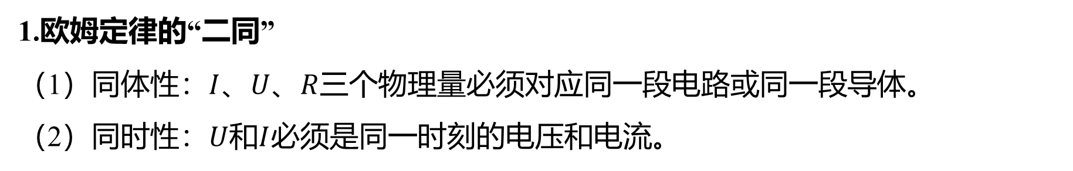
考点二 欧姆定律与伏安特性曲线
1.欧姆定律的“二同”
（1）同体性：<m>$I$</m>、<m>$U$</m>、<m>$R$</m>三个物理量必须对应同一段电路或同一段导体。
（2）同时性：<m>$U$</m>和<m>$I$</m>必须是同一时刻的电压和电流。

Slide 24
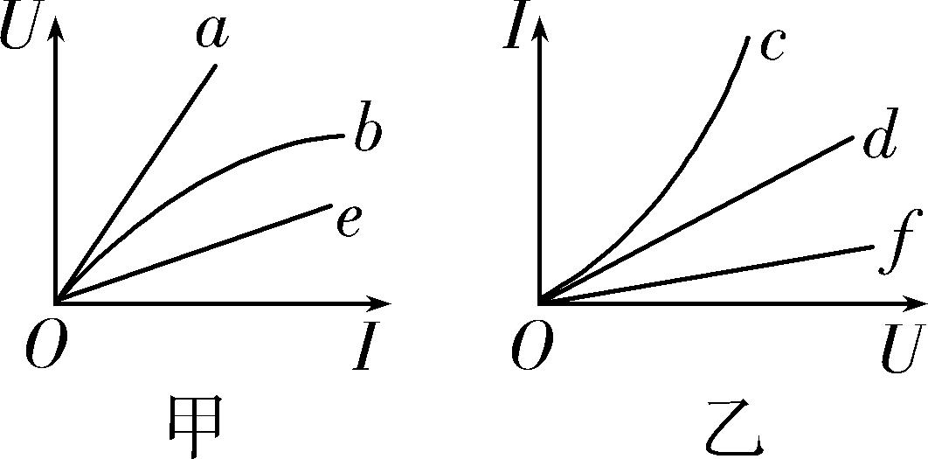
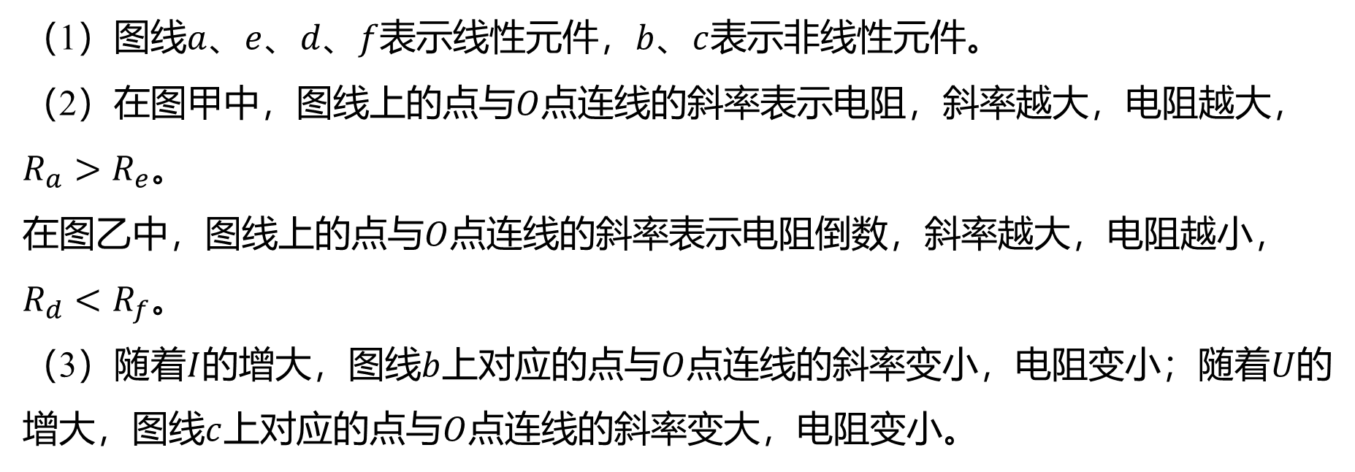
2.对<m>$U−I$</m>、<m>$I−U$</m>图像的理解（如图甲、乙所示）
（1）图线$a$、$e$、$d$、$f$表示线性元件，$b$、$c$ 表示非线性元件。
（2）在图甲中，图线上的点与$O$ 点连线的斜率表示电阻，斜率越大，电阻越大，
$R_{a}>R_{e}$ 。
在图乙中，图线上的点与$O$ 点连线的斜率表示电阻倒数，斜率越大，电阻越小，
$R_{d}<R_{f}$ 。
（3）随着$I$的增大，图线$b$上对应的点与$O$点连线的斜率变小，电阻变小；随着$U$ 的
增大，图线$c$上对应的点与$O$ 点连线的斜率变大，电阻变小。

Slide 25
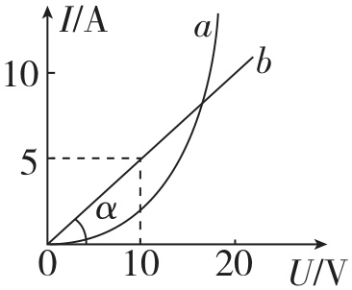
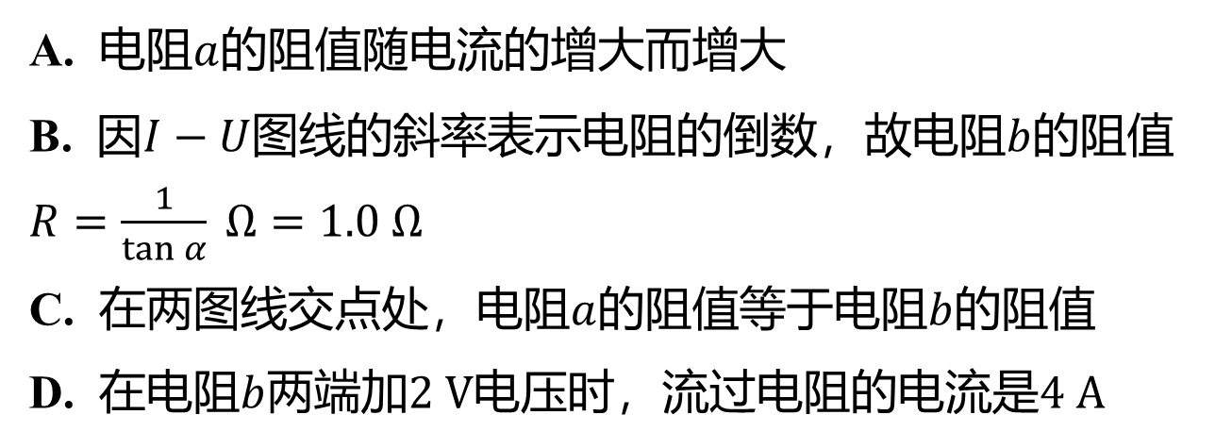
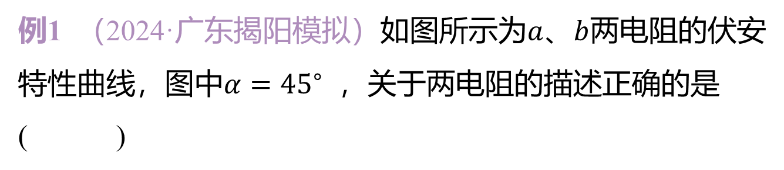
例1 （2024·广东揭阳模拟）如图所示为$a$、$b$ 两电阻的伏安
特性曲线，图中$α={45}^{∘}$ ，关于两电阻的描述正确的是
( )
C
A. 电阻$a$ 的阻值随电流的增大而增大
B. 因$I−U$图线的斜率表示电阻的倒数，故电阻$b$ 的阻值
$R=\frac{1}{tan α} Ω=1.0 Ω$
C. 在两图线交点处，电阻$a$的阻值等于电阻$b$ 的阻值
D. 在电阻$b$两端加$2 V$电压时，流过电阻的电流是$4 A$

Slide 26
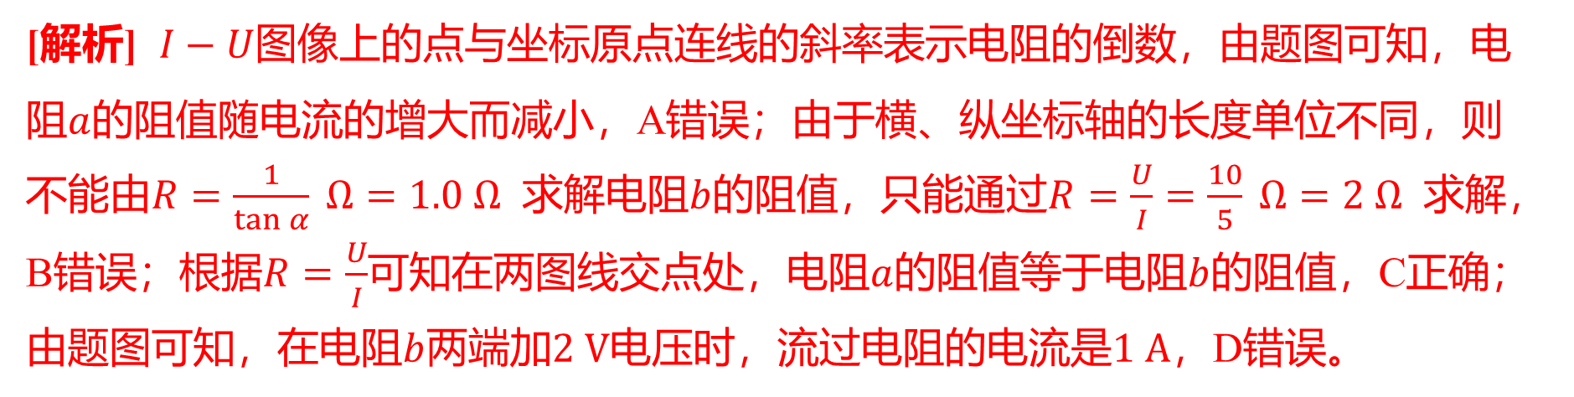
[解析] $I−U$ 图像上的点与坐标原点连线的斜率表示电阻的倒数，由题图可知，电
阻$a$ 的阻值随电流的增大而减小，A错误；由于横、纵坐标轴的长度单位不同，则
不能由$R=\frac{1}{tan α} Ω=1.0 Ω$ 求解电阻$b$的阻值，只能通过$R=\frac{U}{I}=\frac{10}{5} Ω=2 Ω$ 求解，
B错误；根据$R=\frac{U}{I}$可知在两图线交点处，电阻$a$的阻值等于电阻$b$ 的阻值，C正确；
由题图可知，在电阻$b$两端加$2 V$电压时，流过电阻的电流是$1 A$ ，D错误。

Slide 27
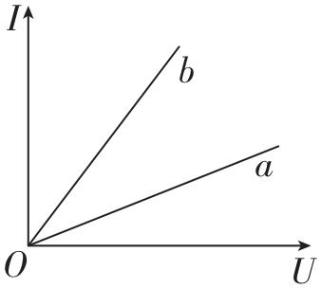
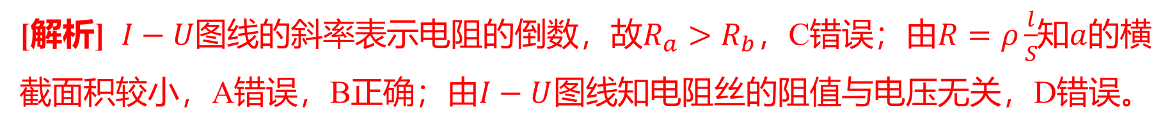
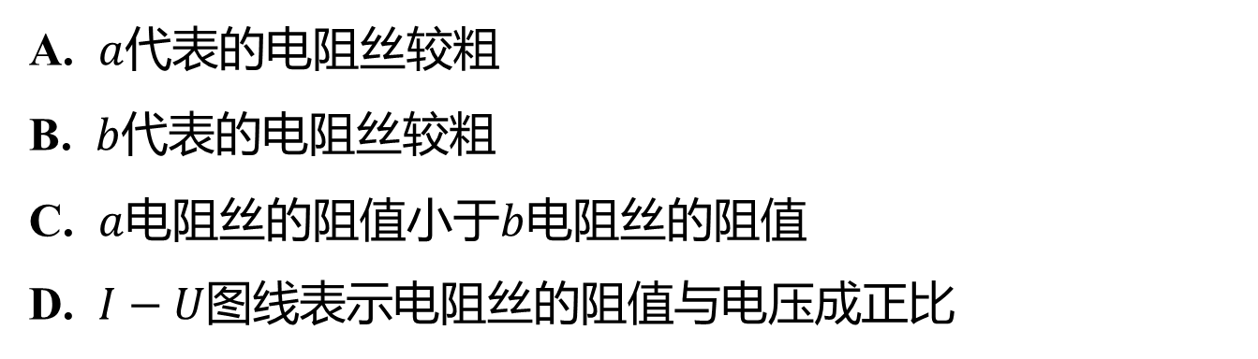
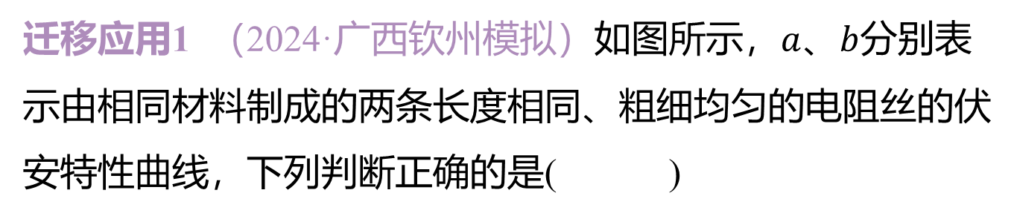
迁移应用1 （2024·广西钦州模拟）如图所示，$a$、$b$ 分别表
示由相同材料制成的两条长度相同、粗细均匀的电阻丝的伏
安特性曲线，下列判断正确的是( )
B
A. $a$ 代表的电阻丝较粗
B. $b$ 代表的电阻丝较粗
C. $a$电阻丝的阻值小于$b$ 电阻丝的阻值
D. $I−U$ 图线表示电阻丝的阻值与电压成正比
[解析] $I−U$图线的斜率表示电阻的倒数，故$R_{a}>R_{b}$，C错误；由$R=ρ\frac{l}{S}$知$a$ 的横
截面积较小，A错误，B正确；由$I−U$ 图线知电阻丝的阻值与电压无关，D错误。

Slide 28
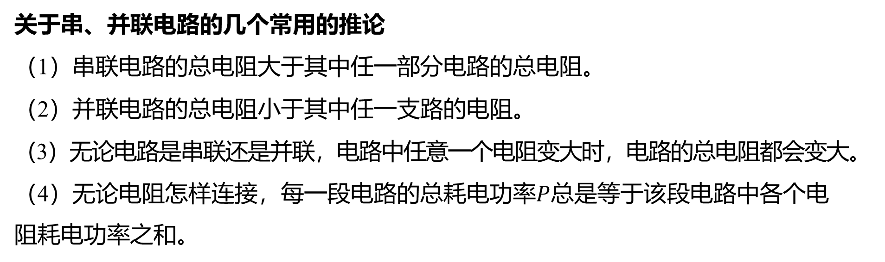
考点三 串、并联电路的特点及应用
关于串、并联电路的几个常用的推论
（1）串联电路的总电阻大于其中任一部分电路的总电阻。
（2）并联电路的总电阻小于其中任一支路的电阻。
（3）无论电路是串联还是并联，电路中任意一个电阻变大时，电路的总电阻都会变大。
（4）无论电阻怎样连接，每一段电路的总耗电功率<m>$P$</m>总是等于该段电路中各个电
阻耗电功率之和。

Slide 29
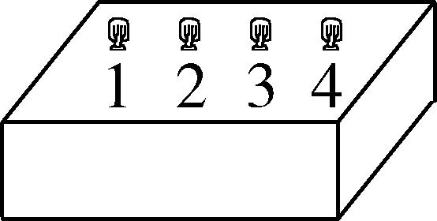
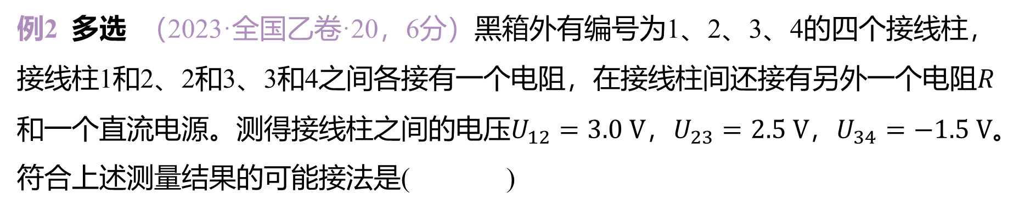
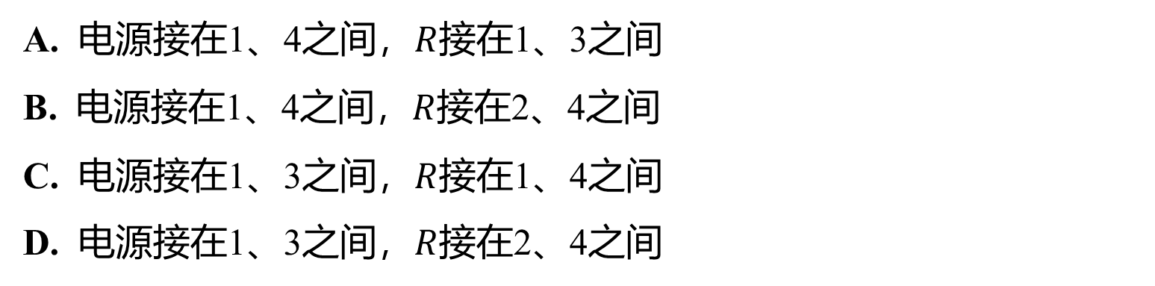
例2 多选 （2023·全国乙卷·20，6分）黑箱外有编号为1、2、3、4的四个接线柱，
接线柱1和2、2和3、3和4之间各接有一个电阻，在接线柱间还接有另外一个电阻$R$
和一个直流电源。测得接线柱之间的电压$U_{12}=3.0 V$，$U_{23}=2.5 V$，$U_{34}=−1.5 V$ 。
符合上述测量结果的可能接法是( )
CD
A. 电源接在1、4之间，$R$ 接在1、3之间
B. 电源接在1、4之间，$R$ 接在2、4之间
C. 电源接在1、3之间，$R$ 接在1、4之间
D. 电源接在1、3之间，$R$ 接在2、4之间

Slide 30
[解析] 若电源接在1、4之间，则编号为1、2、3、4的四个接线柱中相邻两个接线
柱之间的电压可能都为正，也可能都为负，不可能出现题中有正有负的情况，A、
B错误；若电源接在1、3之间，则编号为1、2、3、4的四个接线柱中1、2之间的电
压与2、3之间的电压可能均为正，则3、4之间的电压为负，C、D正确。

Slide 31
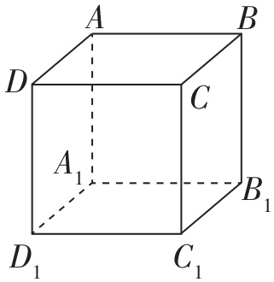
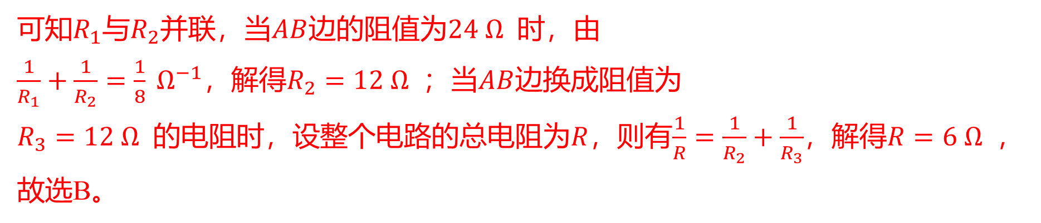
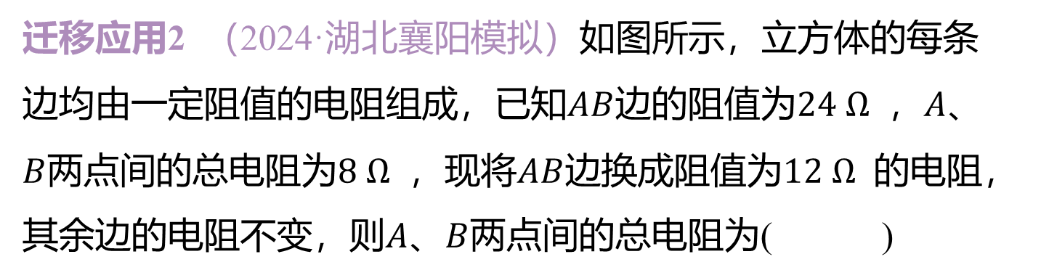
迁移应用2 （2024·湖北襄阳模拟）如图所示，立方体的每条
边均由一定阻值的电阻组成，已知$AB$边的阻值为$24 Ω$ ，$A$ 、
$B$两点间的总电阻为$8 Ω$ ，现将$AB$边换成阻值为$12 Ω$ 的电阻，
其余边的电阻不变，则$A$、$B$ 两点间的总电阻为( )
B
A. $4 Ω$ B. $6 Ω$ C. $8 Ω$ D. $12 Ω$
[解析] 设$AB$边的阻值为$R_{1}$，除$AB$边外其余边的总电阻为$R_{2}$ ，
可知$R_{1}$与$R_{2}$并联，当$AB$边的阻值为$24 Ω$ 时，由
$\frac{1}{R_{1}}+\frac{1}{R_{2}}=\frac{1}{8} Ω​^{−1}$，解得$R_{2}=12 Ω$ ；当$AB$ 边换成阻值为
$R_{3}=12 Ω$ 的电阻时，设整个电路的总电阻为$R$，则有$\frac{1}{R}=\frac{1}{R_{2}}+\frac{1}{R_{3}}$，解得$R=6 Ω$ ，
故选B。

Slide 32
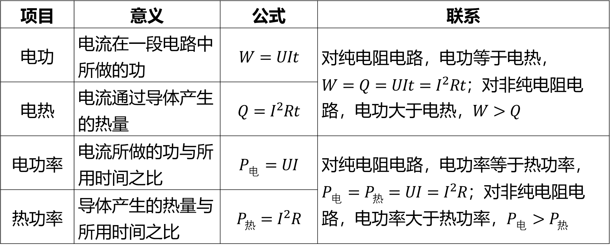
考点四 电功、电热、电功率和热功率
1.电功和电热、电功率和热功率的区别与联系
项目 | 意义 | 公式 | 联系
电功 | 电流在一段电路中 所做的功 | $W=UIt$ | 对纯电阻电路，电功等于电热， $W=Q=UIt=I^{2}Rt$ ；对非纯电阻电 路，电功大于电热，$W>Q$
电热 | 电流通过导体产生 的热量 | $Q=I^{2}Rt$
电功率 | 电流所做的功与所 用时间之比 | $P_{电}=UI$ | 对纯电阻电路，电功率等于热功率， $P_{电}=P_{热}=UI=I^{2}R$ ；对非纯电阻电 路，电功率大于热功率，$P_{电}>P_{热}$
热功率 | 导体产生的热量与 所用时间之比 | $P_{热}=I^{2}R$

Slide 33
2.常见的纯电阻用电器有电阻、电炉子、白炽灯等；常见的非纯电阻用电器有电风
扇、电动机（电动机因故障或其他原因不转动时，相当于一个纯电阻元件）、电
解槽等。

Slide 34
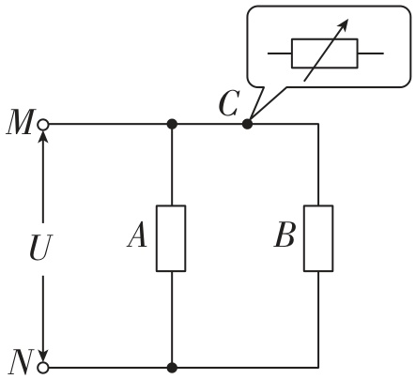
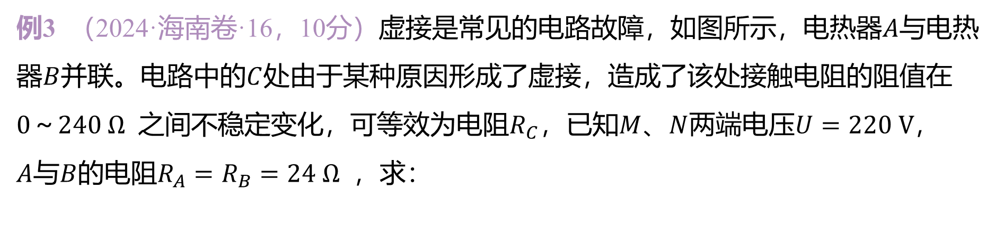
例3 （2024·海南卷·16，10分）虚接是常见的电路故障，如图所示，电热器$A$与电热
器$B$并联。电路中的$C$ 处由于某种原因形成了虚接，造成了该处接触电阻的阻值在
$0～240 Ω$ 之间不稳定变化，可等效为电阻$R_{C}$，已知$M$、$N$两端电压$U=220 V$，
$A$与$B$ 的电阻$R_{A}=R_{B}=24 Ω$ ，求：

Slide 35
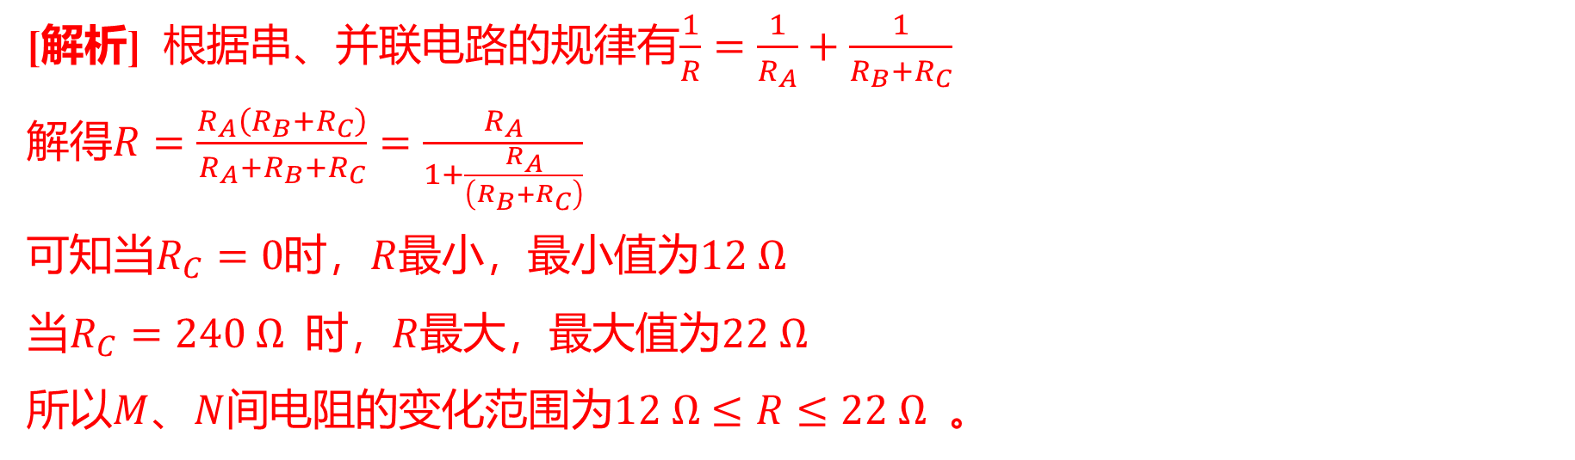
（1） $M$、$N$间电阻$R$ 的变化范围；
[答案] $12 Ω≤R≤22 Ω$
[解析] 根据串、并联电路的规律有$\frac{1}{R}=\frac{1}{R_{A}}+\frac{1}{R_{B}+R_{C}}$
解得$R=\frac{R_{A}\left(R_{B}+R_{C}\right)}{R_{A}+R_{B}+R_{C}}=\frac{R_{A}}{1+\frac{R_{A}}{\left(R_{B}+R_{C}\right)}}$
可知当$R_{C}=0$时，$R$最小，最小值为$12 Ω$
当$R_{C}=240 Ω$ 时，$R$最大，最大值为$22 Ω$
所以$M$、$N$间电阻的变化范围为$12 Ω≤R≤22 Ω$ 。

Slide 36
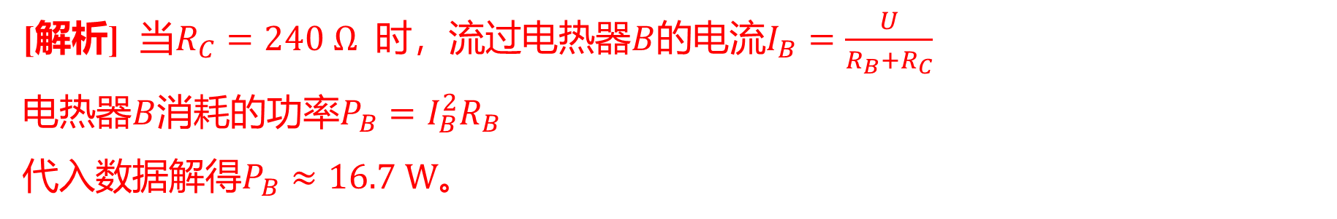
（2） 当$R_{C}=240 Ω$ ，电热器$B$ 消耗的功率（保留3位有效数字）。
[答案] $16.7 W$
[解析] 当$R_{C}=240 Ω$ 时，流过电热器$B$的电流$I_{B}=\frac{U}{R_{B}+R_{C}}$
电热器$B$消耗的功率$P_{B}=I_{B}^{2}R_{B}$
代入数据解得$P_{B}≈16.7 W$ 。

Slide 37
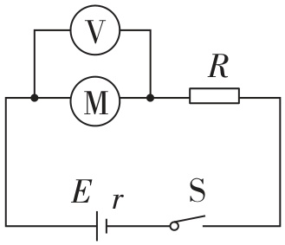
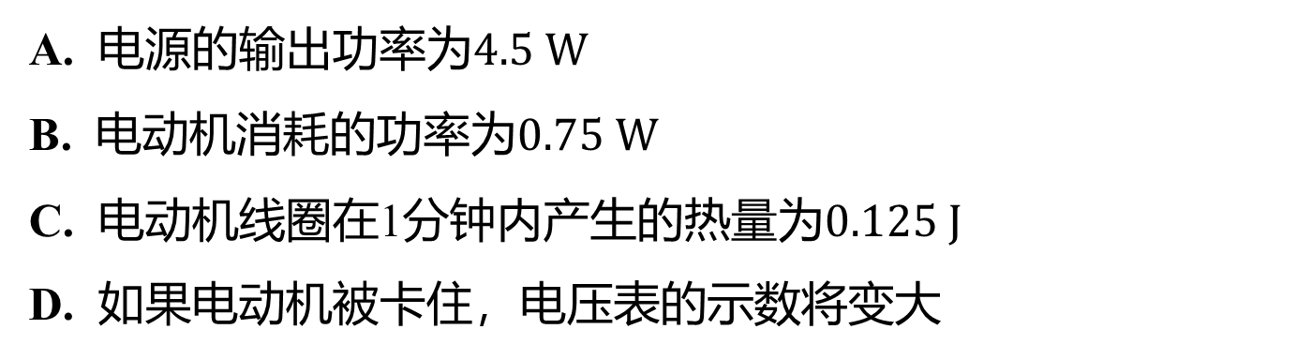
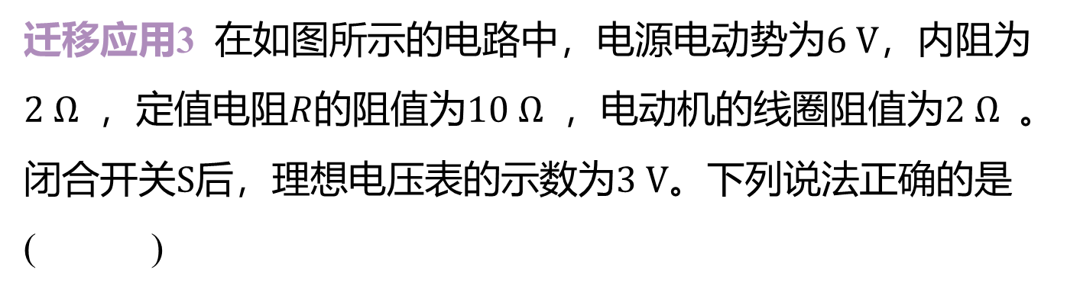
迁移应用3 在如图所示的电路中，电源电动势为$6 V$ ，内阻为
$2 Ω$ ，定值电阻$R$的阻值为$10 Ω$ ，电动机的线圈阻值为$2 Ω$ 。
闭合开关$S$后，理想电压表的示数为$3 V$ 。下列说法正确的是
( )
B
A. 电源的输出功率为$4.5 W$
B. 电动机消耗的功率为$0.75 W$
C. 电动机线圈在1分钟内产生的热量为$0.125 J$
D. 如果电动机被卡住，电压表的示数将变大

Slide 38

[解析] 假设电路中电流为$I$，根据闭合电路欧姆定律可得$E=U+I\left(R+r\right)$ ，解得
$I=\frac{E−U}{R+r}=\frac{6−3}{10+2} A=0.25 A$，可知外电路电压为$U_{外}=E−Ir=5.5 V$ ，电源的输出
功率为$P_{出}=U_{外}I=5.5×0.25 W=1.375 W$ ，A错误；电动机消耗的功率为
$P=UI=3×0.25 W=0.75 W$ ，B正确；电动机线圈在1分钟内产生的热量为
$Q=I^{2}R_{线}t={0.25}^{2}×2×60 J=7.5 J$ ，C错误；如果电动机被卡住，电动机变成纯
电阻，根据闭合电路欧姆定律可得$E=I′\left(R_{线}+R+r\right)$ ，解得
$I′=\frac{E}{R_{线}+R+r}=\frac{6}{2+10+2} A≈0.43 A$，电压表示数为$U′=I′R_{线}≈0.86 V$ ，故电压表的
示数将变小，D错误。

Slide 39

总结归纳
非纯电阻电路的分析方法
（1）抓住两个关键量：确定电动机的电压<m>$U_{M}$</m>和电流<m>$I_{M}$</m>是解决所有问题的关键。若
能求出<m>$U_{M}$</m>、<m>$I_{M}$</m>，就能确定电动机的电功率<m>$P=U_{M}I_{M}$</m>，根据电流<m>$I_{M}$</m>和电动机的电阻
<m>$r$</m>可求出热功率<m>$P_{r}=I_{M}^{2}r$</m>，最后求出输出功率<m>$P_{出}=P−P_{r}$</m>。
（2）坚持“躲着”求解<m>$U_{M}$</m>、<m>$I_{M}$</m>：首先，对其他纯电阻电路部分、电源的内电路部分，
利用欧姆定律进行分析计算，确定相应的电压或电流。然后，利用电路的电压关
系、电流关系间接确定非纯电阻电路部分的工作电压和电流。
（3）应用能量守恒定律分析：要善于从能量转化的角度出发，紧紧围绕能量守恒
定律，利用“电功<m>$=$</m>电热<m>$+$</m>其他能量”寻找等量关系求解。

